Slide 1
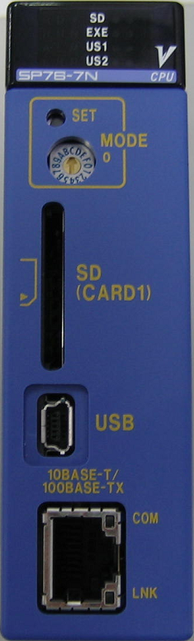
LAN LED검사（２／３）
소등
・LAN 콘넥터를 빼고 LNK・COM이 함께 소등되는 것을 확인 후 OK를 누르세요.
소등

